Slide 1
INTRODUCTION TO DATA STRUCTURES AND ALGORITHM COURSE
Data Structures and AlgorithmS
ThS Nguyễn Thị Ngọc Diễm
diemntn@uit.edu.vn

Slide 2
Nội dung
Các giải thuật sắp xếp nội:
1. Chọn trực tiếp - Selection Sort
2. Đổi chỗ trực tiếp - Interchange Sort
3. Chèn trực tiếp - Insertion Sort
4. Chèn nhị phân - Binary Insertion Sort
5. Quick Sort
6. Heap Sort
7. Merge Sort

Slide 3
Quick Sort
Được phát triển bởi Tony Hoare vào năm 1959
Thuật toán Quicksort dựa trên chiến lược chia để trị (divide-and-conquer).

Slide 4
Quick sort
Like mergesort, Quicksort is also based on the divide-and-conquer paradigm.
But it uses this technique in a somewhat opposite manner, as all the hard work is done before the recursive calls.
It works as follows:
1. First, it partitions an array into two parts,
2. Then, it sorts the parts independently,
3. Finally, it combines the sorted subsequences by a simple concatenation.

Slide 5
Quick sort
The quick-sort algorithm consists of the following three steps:
1. Divide: Partition the list.
• To partition the list, we first choose element (call pivot) from the list for which we hope about half the elements will come before and half after. Call this element the pivot.
• Then we partition the elements so that all those with values less than the pivot come in one sublist and all those with greater values come in another.
2. Recursion: Recursively sort the sublists separately.
3. Conquer: Put the sorted sublists together.

Slide 6
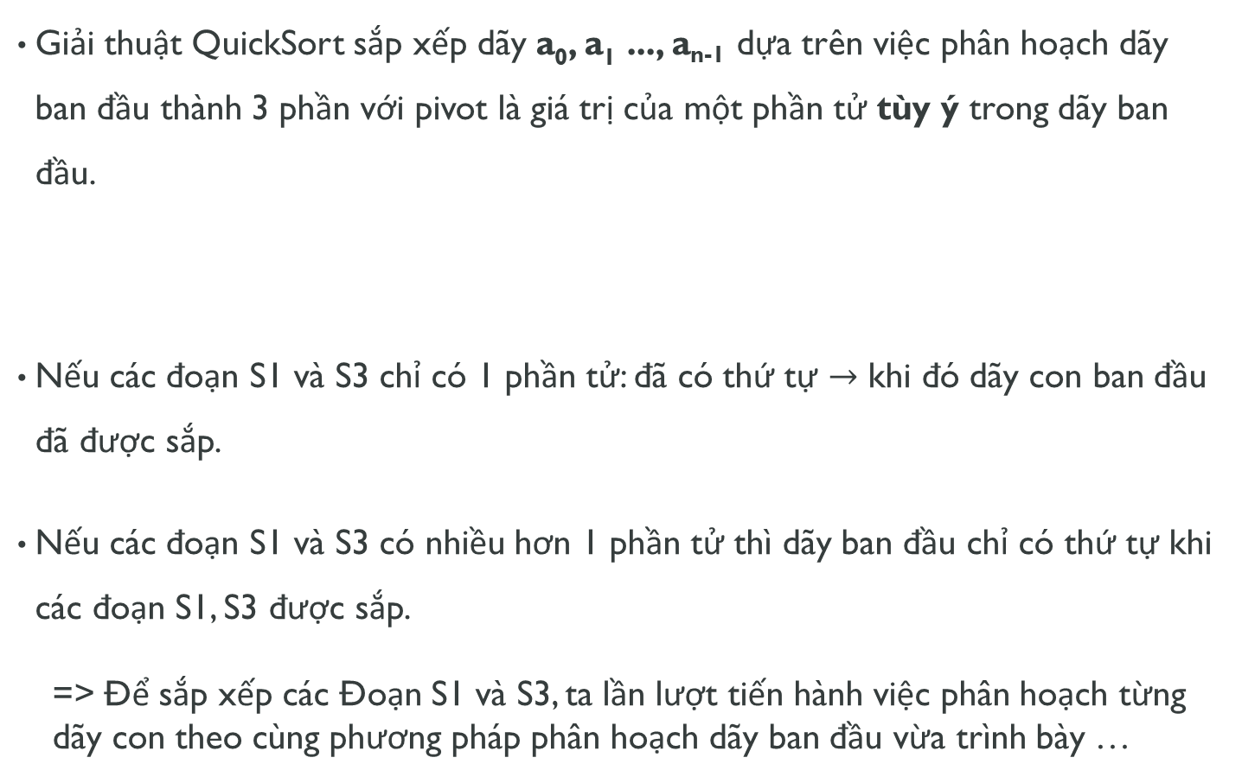
Quick Sort: Ý tưởng
Giải thuật QuickSort sắp xếp dãy a₀, a₁ ..., a_{n-1} dựa trên việc phân hoạch dãy ban đầu thành 3 phần với pivot là giá trị của một phần tử tùy ý trong dãy ban đầu.
Nếu các đoạn S1 và S3 chỉ có 1 phần tử: đã có thứ tự $→$ khi đó dãy con ban đầu đã được sắp.
Nếu các đoạn S1 và S3 có nhiều hơn 1 phần tử thì dãy ban đầu chỉ có thứ tự khi các đoạn S1, S3 được sắp.
=> Để sắp xếp các Đoạn S1 và S3, ta lần lượt tiến hành việc phân hoạch từng dãy con theo cùng phương pháp phân hoạch dãy ban đầu vừa trình bày …
S1
S2
≤ pivot | pivot | > pivot

Slide 7
Quick Sort: Chọn Pivot
Chọn phần tử ngẫu nhiên
Chọn phần tử ở vị trí giữa
Phần tử trung vị (Median) hayMedian-of-Three
Chọn phần tử đầu tiên, cuối cùng
The popular, uninformed choice is to use the first element as the pivot. This is acceptable if the input is random, but if the input is presorted (or input with a large presorted section) or in reverse order, then the pivot provides a poor partition, because either all the elements go into part 1 or they go into part 2.
…

Slide 8
Quick Sort: Thuật toán
Thuật toán: QuickSort
Bước 1: Nếu left ≥ right thì Kết thúc; // dãy đã có thứ tự
Bước 2: Phân hoạch (Partition) dãy a_{left} .. a_{right} thành các đoạn a_{left} ..a_{i-1}, a_{i}, a_{i+1} .. a_{right}
Đoạn 1: a_{left} .. a_{i-1} ≤ x
Đoạn 2: a_{i} = x
Đoạn 3: a_{i+1} .. a_{right} > x
Bước 3: Gọi đệ quy QuickSort sắp xếp đoạn 1: a_{left} .. a_{i-1}
Bước 4: Gọi đệ quy QuickSort Sắp xếp đoạn 3: a_{i+1} .. a_{right}

Slide 9
Quick Sort: Giải thuật Partition
Bước 1: Chọn tùy ý một phần tử a[k] trong dãy làm giá trị pivot
(left ≤ k ≤ right): pivot = a[k]; i = left; j = right;
Bước 2: Phát hiện và hiệu chỉnh cặp phần tử a[i], a[j] nằm sai chỗ:
Bước 2a: Trong khi (a[i] < pivot) i++;
Bước 2b: Trong khi (a[j] > pivot) j--;
Bước 2c: Nếu i ≤ j:
Doicho(a[i], a[j]);
i++, j--
Bước 3: Nếu i ≤ j: Lặp lại Bước 2.
Ngược lại: Dừng

Slide 10
Quick Sort: Code C/C++
void QuickSort(int a[], int left, int right) {
int i, j, pivot;
pivot = a[(left + right) / 2];
i = left; j = right;
while (i <= j) {
while (a[i] < pivot) i++;
while (a[j] > pivot) j--;
if (i <= j) {
Swap(a[i], a[j]);
i++; j--;
}
}
if (left < j) QuickSort(a, left, j);
if (i < right) QuickSort(a, i, right);
}
void QuickSort(int a[], int n) {
QuickSort(a, 0, n - 1);
}

Slide 11
Quick Sort on Linked List

Slide 12
Quick Sort: Minh họa
Phân hoạch dãy
i
j
0
1
2
3
4
5
6
7
5
12
2
8
5
1
6
4
15
left
right
pivot
STOP
STOP
Không nhỏ hơn pivot
Không lớn hơn pivot

Slide 13
Quick Sort: Minh họa
Phân hoạch dãy
pivot
5
i
j
1
2
3
4
5
6
7
8
4
2
8
5
1
6
12
15
left
right
STOP
STOP
Không nhỏ hơn pivot
Không lớn hơn pivot

Slide 14
Quick Sort: Minh họa
j
i
1
2
3
4
5
6
7
8
4
2
1
5
8
6
12
15
left
right

Slide 15
Quick Sort: Minh họa
Phân hoạch dãy
6
pivot
i
j
1
2
3
4
5
6
7
8
1
2
4
5
8
6
12
15
left
right
Sắp xếp đoạn 3
STOP
STOP
Không nhỏ hơn pivot
Không lớn hơn pivot

Slide 16
Quick Sort: Minh họa
j
i
1
2
3
4
5
6
7
8
1
2
4
5
6
8
12
15
left
right
Sắp xếp đoạn 3

Slide 17
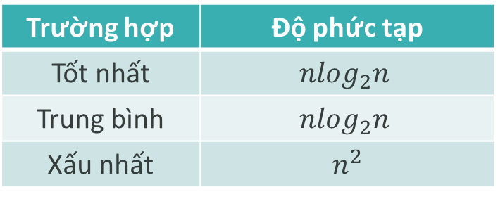
Quick Sort: Độ phức tạp
The worst case depends on strategy for choosing pivot: leftmost (or rightmost) element is chosen as pivot, the worst occurs in following cases.
Array is already sorted in same order.
Array is already sorted in reverse order.
All elements are same (special case of case 1 and 2)
Quicksort là một trong những thuật toán hiệu quả nhất sử dụng phép so sánh.
Trường hợp | Độ phức tạp
Tốt nhất | $$nlog_{2}n$$
Trung bình | $$nlog_{2}n$$
Xấu nhất | $$n^{2}$$

Slide 18
Nội dung
8. Quick Sort
10. Merge Sort

Slide 19
III. CÁC GIẢI THUẬT SẮP XẾP
PHƯƠNG PHÁP TRỘN
Từ khóa: Merge Sort
Phân tích: Giả sử dãy A₁ và A₂ có k phần tử đã có thứ tự ℜ, khi đó, có thể tạo dãy A có thứ tự ℜ gồm các phần tử của A₁ và A₂ với:
Chi phí thời gian là O(k)
Trộn từng theo thứ tự từ đầu danh sách.
Phần tử trên hai danh sách được trộn theo thứ tự ℜ
Notes:
19

Slide 20
III. CÁC GIẢI THUẬT SẮP XẾP
PHƯƠNG PHÁP TRỘN
Ý tưởng: Áp dụng chiến lược chia để trị:
Danh sách có 1 phần tử luôn có thứ thự.
Để sắp xếp danh sách A:
Chia A thành hai danh sách A₁ và A₂
Sắp xếp A₁ và A₂ theo thứ tự ℜ
Trộn A₁ và A₂ theo thứ tự ℜ
Notes:
20

Slide 21
III. CÁC GIẢI THUẬT SẮP XẾP
PHƯƠNG PHÁP TRỘN
Thuật toán:
mergeSort(A)
Đầu vào: A={a₀, a₁, .., a_{n-1}} chưa có thứ tự ℜ
Đầu ra: A={a₀, a₁, .., a_{n-1}} đã có thứ tự ℜ
Notes:
21

Slide 22
Nội dung
Các giải thuật sắp xếp nội:
1. Chọn trực tiếp - Selection Sort
2. Đổi chỗ trực tiếp - Interchange Sort
3. Chèn trực tiếp - Insertion Sort
4. Chèn nhị phân - Binary Insertion Sort
5. Quick Sort
6. Heap Sort
7. Merge Sort

Slide 23
Merge Sort
Thuật toán Mergesort áp dụng thuật toán chia để trị (divide and conquer) được phát minh bởi John von Neumann in 1945.
Về mặt khái niệm, Thuật toán Mergesort hoạt động như sau:
Chia danh sách gồm n phần tử ban đầu thành n danh sách con (sublist), mỗi danh sách chứa 1 phần tử (danh sách 1 phần tử là danh sách có thứ tự).
Lặp lại việc trộn (merge) để tạo ra các danh sách con mới có thứ tự cho tới khi chỉ còn 1 danh sách con. Đây sẽ là danh sách được sắp xếp.

Slide 24
Top-down Merge Sort: Minh họa

Slide 25
Top-down Merge Sort: Code C/C++
void TopDownMergeSort(int a[], int l, int r) {
if (l < r) {
int mid = (l + r) / 2;
TopDownMergeSort(a, l, mid);
TopDownMergeSort(a, mid + 1, r);
TopDownMerge(a, l, r);
}
}
void MergeSort(int a[], int n) {
TopDownMergeSort(a, 0, n - 1);
}

Slide 26
Top-down Merge Sort: Code C/C++ (tt)
void TopDownMerge(int* a, int l, int r) {
int *b, nb = r - l + 1; // Tạo mảng b lưu giá trị mảng a[l->r]
b = new int[nb];
Copy(b, a, l, r);
int mid = (nb-1) / 2;
// i0 là phần từ đầu tiên của dãy con thứ nhất trong b[0->mid]
// i1 là phần từ đầu tiên của dãy con thứ nhất trong b[mid+1..nb-1]
int i0 = 0, i1 = mid + 1;
for (int j = l; j <= r; j++) {
if (i0 <= mid && (i1 >= nb || b[i0] < b[i1]))
a[j] = b[i0++];
else
a[j] = b[i1++];
}
}
void Copy(int b[], int a[], int l, int r) {
int nb = r - l + 1;
for (int i = 0; i < nb; i++)
b[i] = a[i+l];
}

Slide 27
Bottom-up Merge Sort: Minh họa

Slide 28
Bottom-up Merge Sort: Code C/C++ (tt)
void Merge(int a[], int left, int middle, int right, int b[]) {
int i = left, j = middle;
for (int k = left; k <= right; k++)
if (i < middle && (j > right || a[i] <= a[j]))
b[k] = a[i++];
else b[k] = a[j++];
}
void BottomUpMergeSort(int a[], int n) {
int left, middle, right;
int *b = new int[n];
for (int width = 1; width < n; width = 2 * width) {
for (int i = 0; i < n; i = i + 2 * width) {
left = i; middle = min(i+width, n);
right = min(i+2*width, n)-1;
Merge(a, left, middle, right, b);
}
Copy(a, b, 0, n - 1);
}
}

Slide 29
Minh họa thuật toán
width | Các bước | 0 | 1 | 2 | 3 | 4 | 5 | 6
 |  | 30 | 25 | 40 | 10 | 15 | 50 | 20
w=1 | i=0 Merge(a, 0, 1, 1, b) | 25 | 30 | 40 | 10 | 15 | 50 | 20
 | i=2 Merge(a, 2, 3, 3, b) | 25 | 30 | 10 | 40 | 15 | 50 | 20
 | i=4 Merge(a, 4, 5, 5, b) | 25 | 30 | 10 | 40 | 15 | 50 | 20
 | i=6 Merge(a, 6, 7, 6, b) | 25 | 30 | 10 | 40 | 15 | 50 | 20
w=2 | i=0 Merge(a, 0, 2, 3, b) | 10 | 25 | 30 | 40 | 15 | 50 | 20
 | i=4 Merge(a, 4, 6, 6, b) | 10 | 25 | 30 | 40 | 15 | 20 | 50
w=4 | i=0 Merge(a, 0, 4, 6, b) | 10 | 15 | 20 | 25 | 30 | 40 | 50

Slide 30
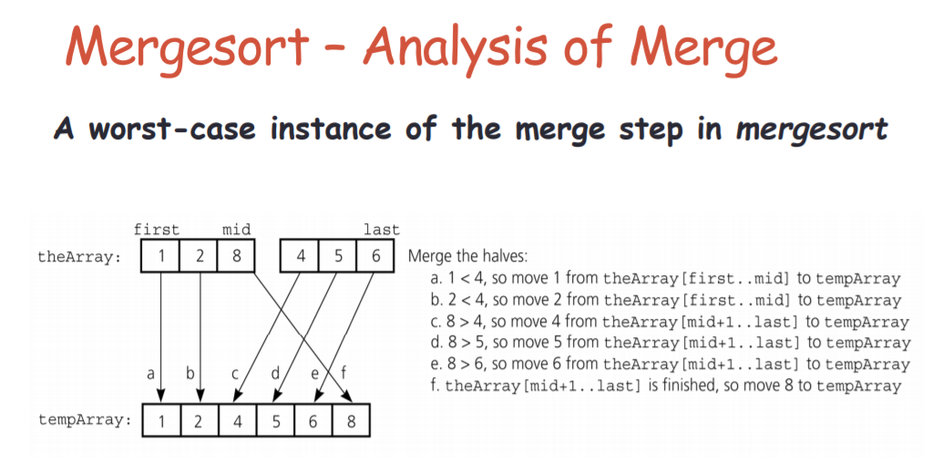
Merge Sort: Phân tích độ phức tạp

Slide 31
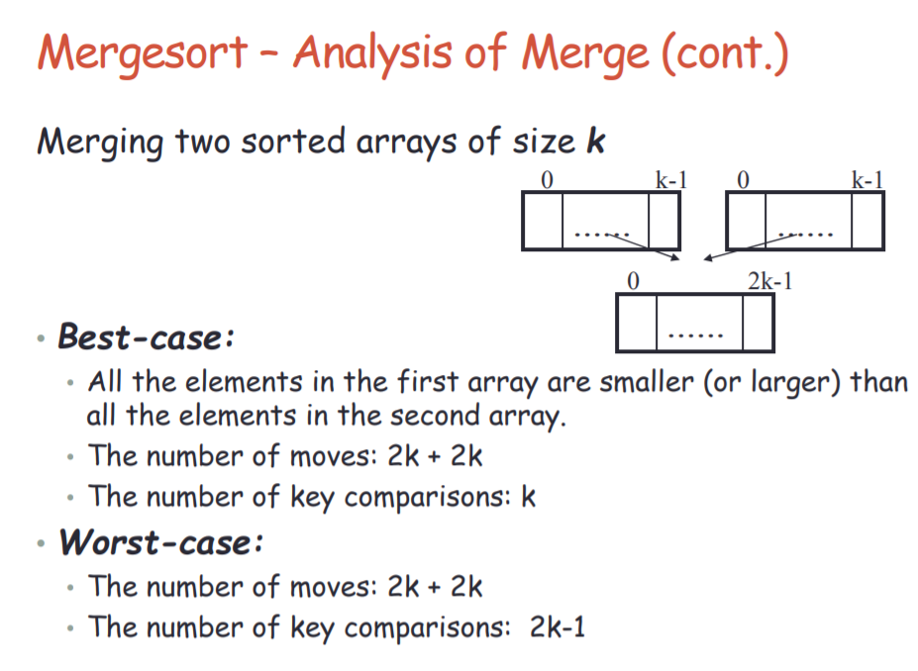
Merge Sort: Phân tích độ phức tạp

Slide 32
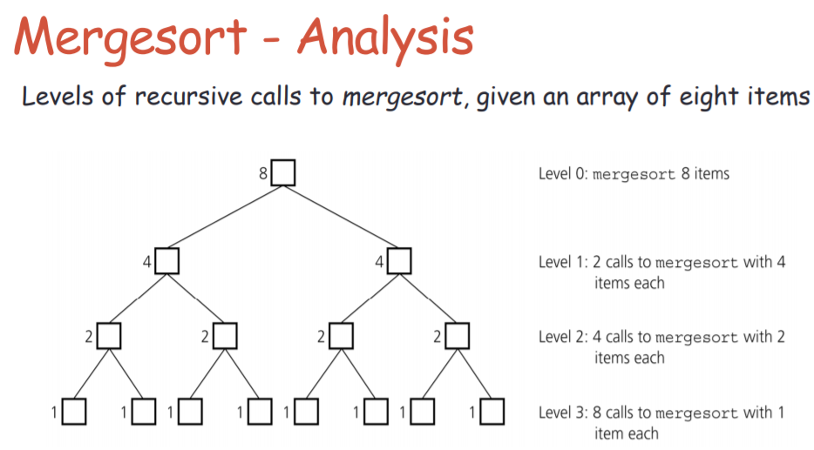
Merge Sort: Phân tích độ phức tạp

Slide 33
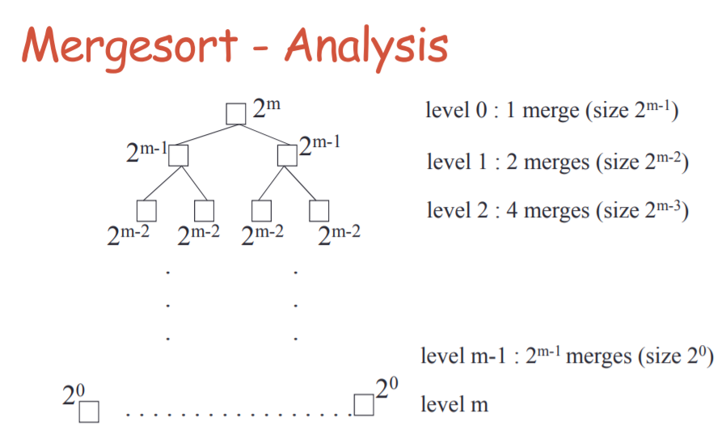
Merge Sort: Phân tích độ phức tạp

Slide 34
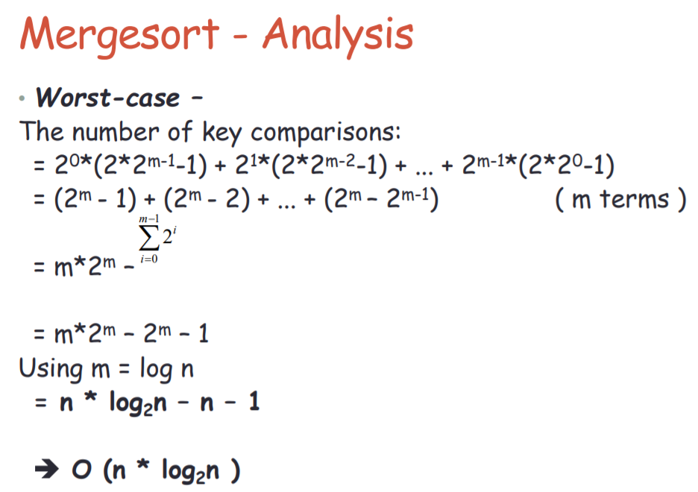
Merge Sort: Phân tích độ phức tạp

Slide 35
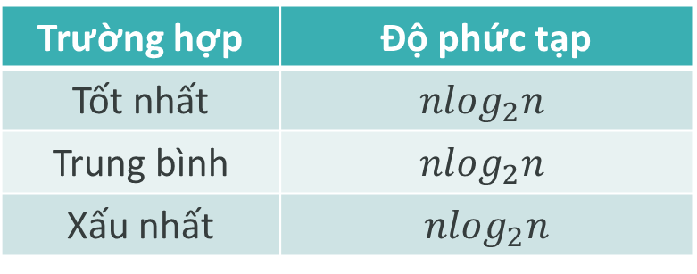
Merge Sort: Đánh giá
Trong mọi trường hợp độ phức tạp tính toán của phương pháp trộn là O(nlogn).
Auxiliary Space: O(n)
Trường hợp | Độ phức tạp
Tốt nhất | $$nlog_{2}n$$
Trung bình | $$nlog_{2}n$$
Xấu nhất | $$nlog_{2}n$$

Slide 36
Merge Sort: Đánh giá
Thích hợp cho các danh sách truy xuất tuần tự (file, danh sách đơn).
Mergesort requires an extra array whose size equals to the size of the original array.
If we use a linked list, we do not need an extra array
Có thể thực hiện sắp xếp mà không cần nạp toàn bộ danh sách lên RAM (External Sorting).
Trường hợp danh sách đã có những đoạn con có thứ tự → Trộn tự nhiên (Natural Merge Sort).

Slide 37
Comparison of Sorting Algorithms
Algorithm | Time Complexity
 | Best | Average | Worst
Selection Sort | Ω(n^2) | θ(n^2) | O(n^2)
Bubble Sort | Ω(n) | θ(n^2) | O(n^2)
Insertion Sort | Ω(n) | θ(n^2) | O(n^2)
Heap Sort | Ω(n log(n)) | θ(n log(n)) | O(n log(n))
Quick Sort | Ω(n log(n)) | θ(n log(n)) | O(n^2)
Merge Sort | Ω(n log(n)) | θ(n log(n)) | O(n log(n))
Counting Sort | Ω(n+k) | θ(n+k) | O(n+k)
Radix Sort | Ω(nk) | θ(nk) | O(nk)

Slide 38
Câu hỏi và Bài tập
1. Trình bày ý tưởng của 3 thuật toán sắp xếp Quick sort, Merge sort, Radix sort?
2. Hãy trình bày những ưu khuyết điểm của 3 thuật toán sắp xếp ở câu 1? Theo bạn cách khắc phục những nhược điểm này là như thế nào?
3. Sử dụng hàm random trong C để tạo ra một dãy M có 1.000 số nguyên. Vận dụng 3 thuật toán sắp xếp ở câu 1 để sắp xếp các phần tử của mảng M theo thứ tự tăng dần về mặt giá trị. Với cùng một dữ liệu như nhau, cho biết thời gian thực hiện các thuật toán?

Slide 39
Câu hỏi và Bài tập
4. Thông tin về một sinh viên bao gồm: Mã số (là một số nguyên dương), Họ và đệm (là một chuỗi có tối đa 20 ký tự), Tên sinh viên (là một chuỗi có tối đa 10 ký tự), Ngày, tháng, năm sinh (là các số nguyên dương), Điểm trung bình (là các số thực có giá trị từ 0.00 ? 10.00).
Viết chương trình nhập vào danh sách sinh viên (ít nhất là 10 sinh viên, không nhập trùng mã giữa các sinh viên với nhau), sau đó vận dụng các thuật toán sắp xếp để sắp xếp danh sách sinh viên theo thứ tự tăng dần theo Mã sinh viên. In danh sách sinh viên sau khi sắp xếp ra màn hình.

Slide 40

Chúc các em học tốt!

